Slide 1
CSP-J 2025 · 第二轮 · 第四题
多边形(CSPJ2504)
如何统计选出的木棍能够组成多边形的下标集合数。
Notes:
今天研究 CSP-J 二〇二五年第二轮第三题《异或和》。先不要急着套用某一种算法。我们会先理解异或运算，再亲自分析图中的序列二、一、零、三，然后考虑：当数字变多时，怎样系统地求出最多的合法区间？后续每种方法都从具体困难出发，经过分析再确定。

Slide 2
题目要求统计什么
理解题目
输入 n 根木棍，第 i 根的长度为 a[i]。
每根木棍可以选，也可以不选，但最多使用一次。
统计选出的木棍能够组成多边形的下标集合数。
输出答案对 998244353 取模后的结果。
3 ≤ n ≤ 5000，1 ≤ a[i] ≤ 5000
同一组木棍换一种连接顺序，不产生新的选择方案。
Notes:
解释输入中的两个层次：n 是木棍总数，a 的第 i 项才是第 i 根木棍的长度。每根只有选与不选两种状态，不能重复使用。要统计的是下标集合，因此同一组木棍换连接顺序不产生新方案；答案只保留对九亿九千八百二十四万四千三百五十三取模的余数。提醒学生，根数最多五千，长度也是一到五千，随后要利用这两个上限分析算法。

Slide 3
能否围成多边形
理解题目
题设条件：至少选 3 根，且总长度大于最长边的 2 倍。
记最长边为 L，其余所有边的长度和为 s。
s + L > 2 × L
s > L
其余木棍的长度和，必须严格大于最长木棍。
Notes:
题设直接给出了可以使用的充要条件：至少三根，总长严格大于最长边的两倍。把最长边记为 L，把其余边的总长记为 s，则总长是 s 加 L；两边减去 L，得到 s 大于 L。这里 s 是其余所有边的总长，不是第二长的一根。先保留至少三根的要求，等排序后再检查它能否被不等式自动保证。

Slide 4
为什么不能等于
理解题目
2、3、4：可以围成三角形
1、2、3：只能拉成直线
1
2
2
3
4
3
2 + 3 > 4，合法；1 + 2 = 3，不合法。
若是 1、1、3，则 1 + 1 < 3，更无法闭合。
Notes:
先看二、三、四，另外两根之和五大于四，因此能围成三角形。再点击显示一、二、三：短的两根拼起来恰好等于最长边，只能拉直，不能围出多边形的内部。让学生判断一、一、三，预期回答是不合法，因为一加一还小于三。强调程序中的严格大于，不能写成大于等于。

Slide 5
木棍按照下标区分，而不是按照长度区分
理解题目
原题样例 2：2、2、3、8、10
1号：2 2号：2 3号：3 4号：8 5号：10
方案 A：选下标 {1,3,4,5}，长度为 2、3、8、10。
方案 B：选下标 {2,3,4,5}，长度也为 2、3、8、10。
虽然长度完全相同，但这是两种方案，不能把相同长度去重。
Notes:
用原题第二个样例区分长度与身份。两根长度为二的木棍分别是第一号和第二号；方案 A 选第一、三、四、五号，方案 B 选第二、三、四、五号。它们的长度序列相同，但下标集合不同，所以必须计为两种。询问能否先把数组去重，预期回答是不能，否则会把原本不同的选择合并。

Slide 6
观察原题样例 1
理解题目
输入：n = 5，长度为 1、2、3、4、5
原题输出为 9。现在先检查两个具体集合。
选择 {1,2,3}
选择 {2,3,4}
1 + 2 = 3，不合法。
2 + 3 > 4，合法。
检查一个集合并不难，难的是：
怎样统计所有合法集合，又不重复、不遗漏？
Notes:
回到原题第一个样例，五根长度是一到五，输出是九。先检查一、二、三，短边之和等于最长边所以失败；再检查二、三、四，五大于四所以成功。让学生说出单个集合需要观察哪些信息，再引出真正困难的是统计所有集合，并且不能重复或遗漏。这里各长度恰好与原下标相同，后面的甲乙标记会避免重复长度带来的歧义。

Slide 7
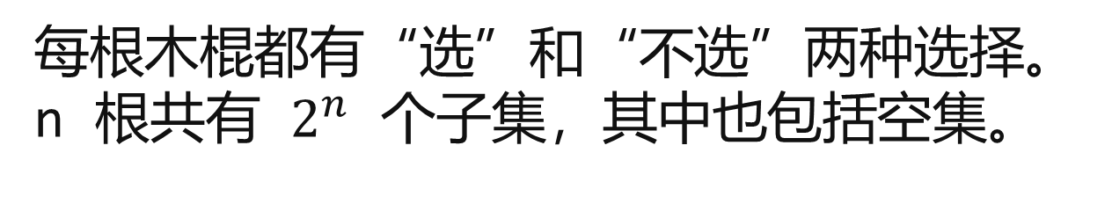
暴力枚举全部子集
尝试与分类
每根木棍都有“选”和“不选”两种选择。
n 根共有 $2^{n}$ 个子集，其中也包括空集。
逐个子集检查：选了几根？总长度是多少？最长边是多少？
若数量至少为 3，且总长度 > 2 × 最长边，就让答案加 1。
逐个子集再扫描 n 根木棍：O(n × 2ⁿ)
n = 20 时约有 100 万个子集；n = 5000 时无法枚举。
但是暴力方法可以解小数据，也可以作为验证优化算法的参照，枚举子集可以通过 DFS 来完成。
Notes:
每根都有两种选择，把所有选择组合起来得到二的 n 次方个子集，其中包括空集。对每个子集扫描木棍，记录根数、总长和最长边，满足题设条件就给答案加一。这样每个子集需要线性扫描，总复杂度为 n 乘二的 n 次方；二十根已有约一百万个子集，五千根无法枚举。不要完全抛弃暴力，它适用于小数据，也能用来检验优化程序。

Slide 8
注意数据范围
尝试与分类
部分测试点中，所有长度都是 1。
这时任意不少于 3 根的选择都是合法的，
只需从全部子集中减去选 0 根、1 根和 2 根的情况。
$$2^{n}−1−n−\frac{n\left(n−1\right)}{2}$$
这个公式依赖所有长度相等为一，不能直接用于一般数据。
Notes:
观察特殊测试：所有长度为一时，任意不少于三根的集合都合法。全部子集数减去空集、单根和两根的方案数，就得到二的 n 次方减一减 n，再减 n 乘 n 减一除以二；最后仍按题意取模。这个公式依赖所有长度相等为一，不能直接用于一般数据。一般输入的单根长度只有五千，先提出能否利用这个较小的上限，暂不直接给出优化结论。

Slide 9
观察题目条件
尝试与分类
题设条件：至少选 3 根，且总长度大于最长边的 2 倍。
记最长边为 L，其余所有边的长度和为 s。
s + L > 2 × L
s > L
根据题目给出的条件：其余木棍的长度和，必须严格大于最长木棍(s > L)。
可以发现同时出现了总和与最大值。
我们可以尝试固定枚举最大边，如果能找到所有满足 s > L 的 s，那么将其数量累加即可得到答案。
于是这个问题就简化成对所有合法的子集和的统计。
Notes:
将木棍按长度升序排列，选择一个非空集合后，总存在唯一的最大被选位置 i。这个位置必须选，后面全部不选，前面的木棍可以任意选；当前长度记作 x，即排序后的 a 的第 i 项。图中的三个区域分别对应这三种约束。让学生给一个集合找所属的位置，从而理解分类不是额外增加一种选择，而是给已有集合确定唯一归属。

Slide 10
判断前面所选出的长度和
尝试与分类
当前木棍长度为 x，因为做了升序排列，故前面每根木棍的长度都不超过 x。
合法条件：前面选出的长度和 s > x
前面选 0 根：s = 0，不可能大于 x。
前面只选 1 根：它的长度 ≤ x，也不满足条件。
所以 s > x 时，前面至少选了 2 根。
再加上当前木棍，自动满足“至少 3 根”的题目条件。
Notes:
当前木棍固定为 x，前面每根的长度都不超过它，因此只需检查前面所选长度和是否大于 x。前面一根都不选时，和为零；前面只选一根时，长度不超过 x。两种情况都不可能满足严格大于，所以一旦满足，前面至少选了两根，加上当前棍自动达到三根。这个推理用到了升序和正长度，不能脱离选择范围直接删掉根数条件。

Slide 11
排序后固定最后一根
尝试与分类
先按长度升序排序。把最大被选位置记作 i。
这里的 i 是排序后的位置，当前木棍长度为 x = a[i]。
前 i−1 根
第 i 根
后面的木棍
任意选择
必须选择
全部不选
每个非空集合都有唯一的最大被选位置。
按这个位置分类，每个集合恰好属于一类，最后将集合数量累加即可得到答案。
Notes:
将木棍按长度升序排列，选择一个非空集合后，总存在唯一的最大被选位置 i。这个位置必须选，后面全部不选，前面的木棍可以任意选；当前长度记作 x，即排序后的 a 的第 i 项。图中的三个区域分别对应这三种约束。让学生给一个集合找所属的位置，从而理解分类不是额外增加一种选择，而是给已有集合确定唯一归属。

Slide 12
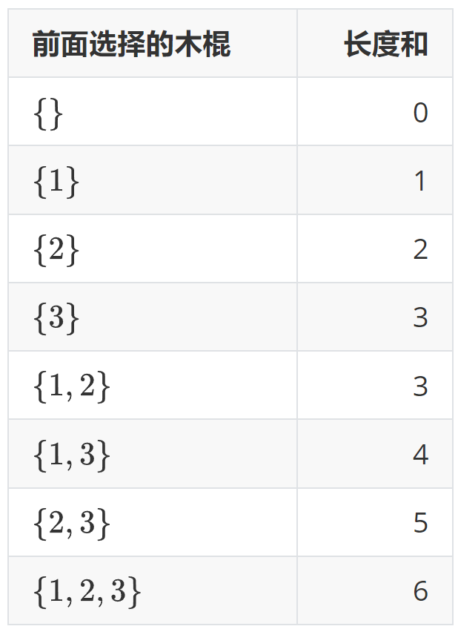
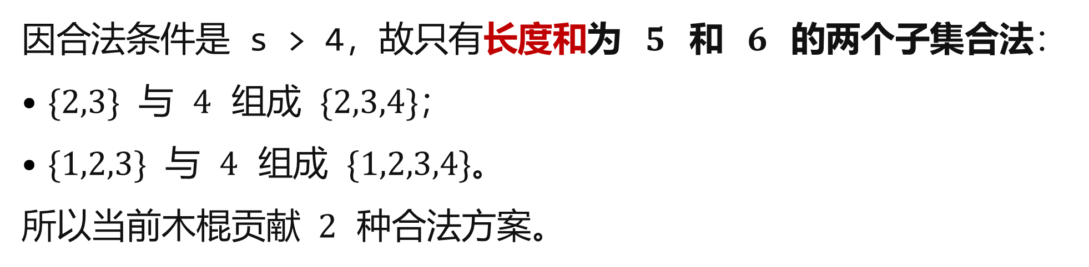
记录与优化
举例：枚举前缀子集
假设当前 x = 4，前面已有木棍 1、2、3。
包含最长边 4 且能组成多边形的合法条件为：前面选出的木棍长度之和 s > x。故可以分别枚举序列 {1, 2, 3} 的 8 个子集，并分别计算出子集的长度和，如右图所示。
因合法条件是 s > 4，故只有长度和为 $5$ 和 $6$ 的两个子集合法：
$\{2,3\}$ 与 $4$ 组成 $\{2,3,4\}$；
$\{1,2,3\}$ 与 $4$ 组成 $\{1,2,3,4\}$。
所以当前木棍贡献 $2$ 种合法方案。
Notes:
以当前木棍 x 等于 4、前缀一二三为例，请学生先列出全部八个子集的长度和。只有和为五和六的前缀满足大于四，因此能与当前木棍组成多边形。继续处理下一根时，前缀子集还会反复出现，逐个枚举会把同一批计算做很多次。

Slide 13
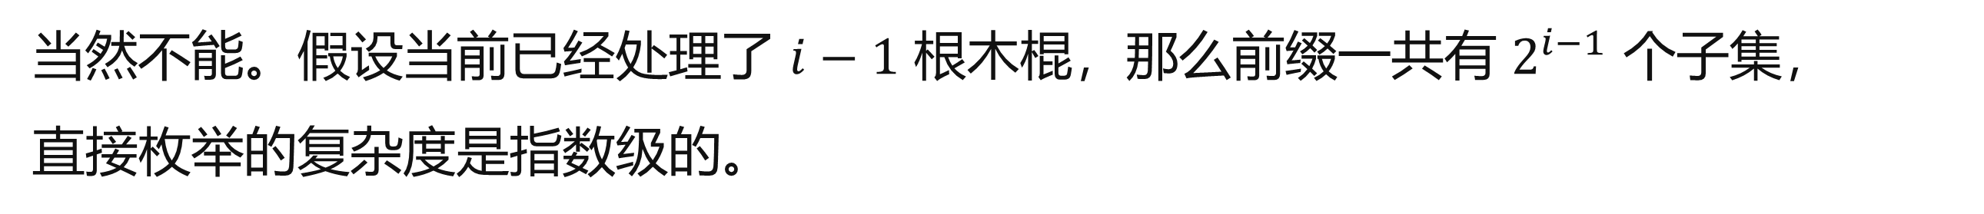
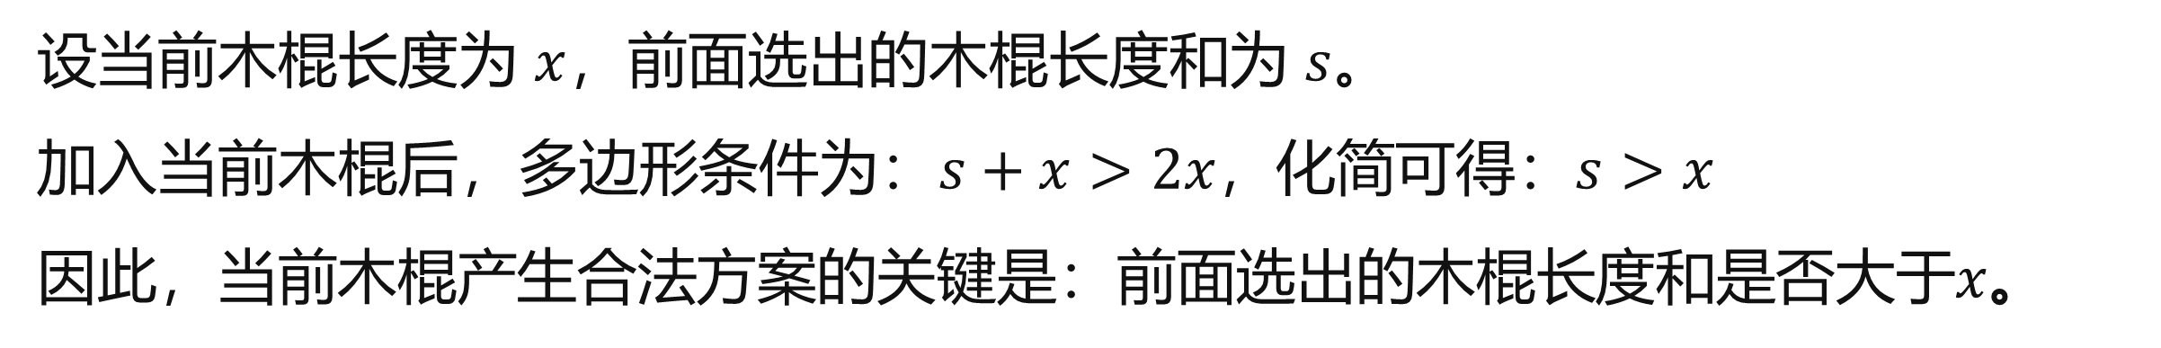
记录与优化
如果前面有很多根木棍，难道把前缀的所有子集一个个枚举出来吗？
当然不能。假设当前已经处理了 $i−1$ 根木棍，那么前缀一共有 $2^{i−1}$ 个子集，
直接枚举的复杂度是指数级的。
设当前木棍长度为 $x$，前面选出的木棍长度和为 $s$。
加入当前木棍后，多边形条件为：$s+x>2x，$化简可得：$s>x$
$因此，当前木棍产生合法方案的关键是：前面选出的木棍长度和是否大于x$。
Notes:
以当前木棍 x 等于 4、前缀一二三为例，请学生先列出全部八个子集的长度和。只有和为五和六的前缀满足大于四，因此能与当前木棍组成多边形。继续处理下一根时，前缀子集还会反复出现，逐个枚举会把同一批计算做很多次。

Slide 14
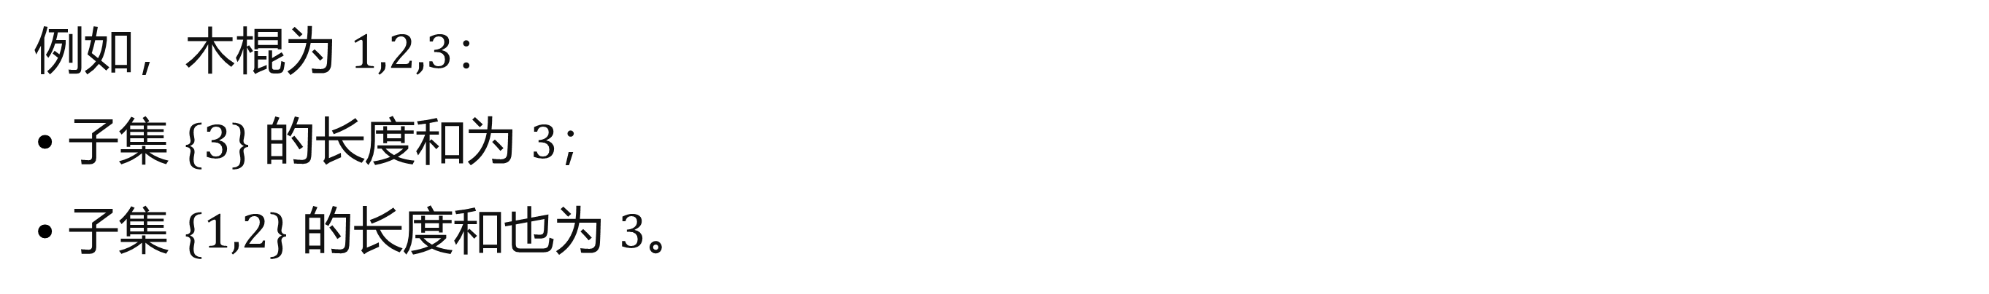
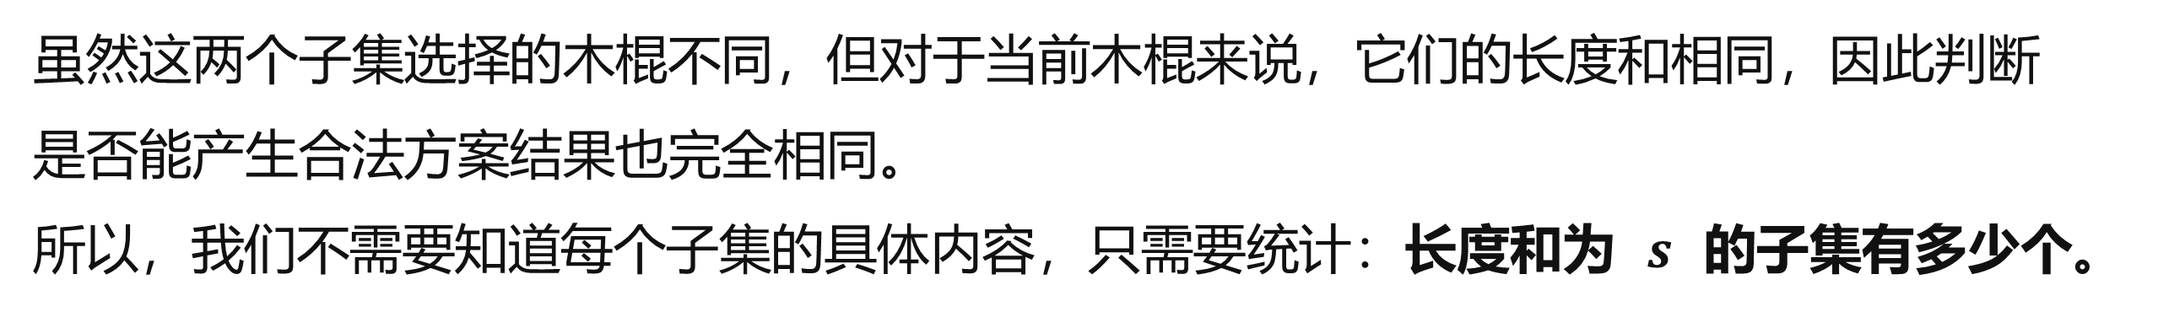
记录与优化
如果前面有很多根木棍，难道把前缀的所有子集一个个枚举出来吗？
例如，木棍为 $1,2,3$：
子集 $\{3\}$ 的长度和为 $3$；
子集 $\{1,2\}$ 的长度和也为 $3$。
虽然这两个子集选择的木棍不同，但对于当前木棍来说，它们的长度和相同，因此判断是否能产生合法方案结果也完全相同。
所以，我们不需要知道每个子集的具体内容，只需要统计：长度和为 $s$ 的子集有多少个。
结论：判断一个前缀子集能否与当前木棍组成多边形时，并不关心这个子集具体选择了哪些木棍，只关心它们的长度和是多少。
Notes:
以当前木棍 x 等于 4、前缀一二三为例，请学生先列出全部八个子集的长度和。只有和为五和六的前缀满足大于四，因此能与当前木棍组成多边形。继续处理下一根时，前缀子集还会反复出现，逐个枚举会把同一批计算做很多次。

Slide 15
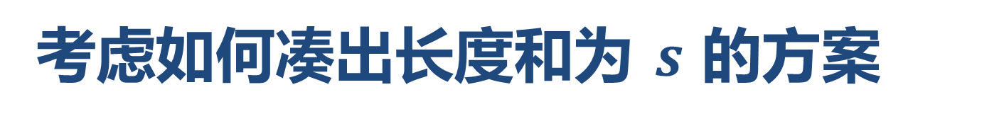
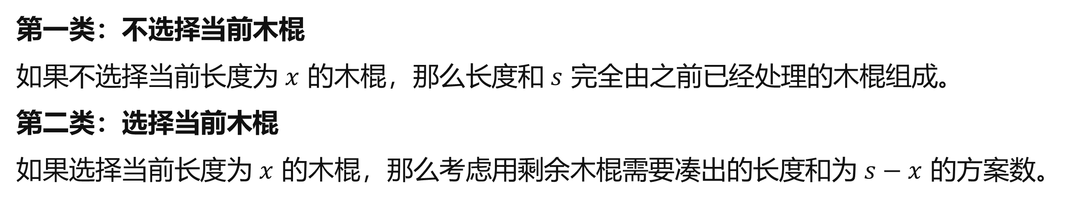
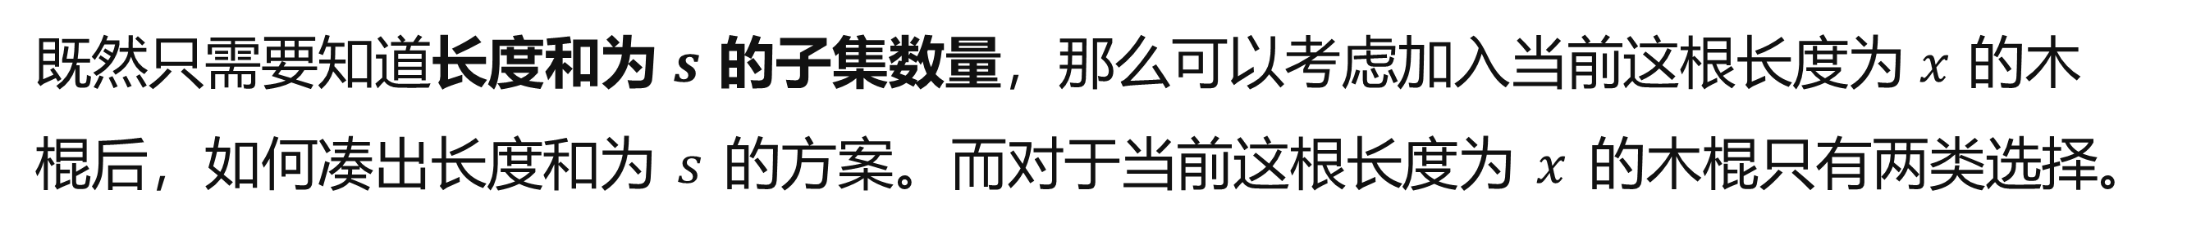
记录与优化
考虑如何凑出长度和为 $s$ 的方案
既然只需要知道长度和为 $s$ 的子集数量，那么可以考虑加入当前这根长度为 $x$ 的木棍后，如何凑出长度和为 $s$ 的方案。而对于当前这根长度为 $x$ 的木棍只有两类选择。
第一类：不选择当前木棍
如果不选择当前长度为 $x$ 的木棍，那么长度和 $s$ 完全由之前已经处理的木棍组成。
第二类：选择当前木棍
如果选择当前长度为 $x$ 的木棍，那么考虑用剩余木棍需要凑出的长度和为 $s−x$ 的方案数。
每根木棍只有两种选择：选；不选。
而且每根木棍最多只能被选择一次，会发现这是一个典型的 0/1 背包问题。
Notes:
加入一根长度 y 后，凑出总长度 s 的方案按是否选择 y 分成两类。不选时沿用旧的 s，选择时来自旧的 s 减 y；两类互不重叠。每根木棍最多选一次，且状态按长度和分类，这正是计数型零一背包。下一页将这个计数命名为 dp[s]。

Slide 16
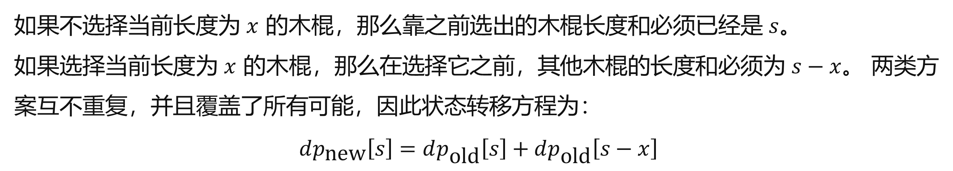
用 dp[s] 记录信息
记录与优化
dp[s]：从已经处理的木棍中，选出长度和恰好为 s 的方案数。
如果不选择当前长度为 $x$ 的木棍，那么靠之前选出的木棍长度和必须已经是 $s$。
如果选择当前长度为 $x$ 的木棍，那么在选择它之前，其他木棍的长度和必须为 $s−x$。 两类方案互不重复，并且覆盖了所有可能，因此状态转移方程为：
$$dp_{\text{new}}\left[s\right]=dp_{\text{old}}\left[s\right]+dp_{\text{old}}\left[s−x\right]$$
注意 0/1 背包问题 更新时必须让 $s$ 从大到小枚举：这样在计算 dp[s] 时，dp[s-x] 还没有被当前木棍更新过，仍然表示加入当前木棍之前的状态。
Notes:
先把记录的含义说完整：dp 的下标 s 表示目标长度和，保存的值是从已经处理的木棍中凑出这个和的下标集合数量。

Slide 17
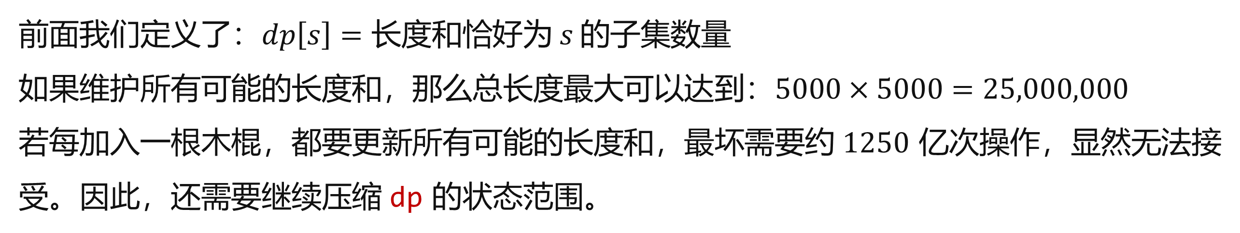
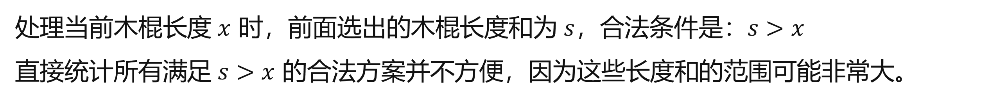
维护全部长度和发现仍然很慢
记录与优化
前面我们定义了：$dp\left[s\right]=\text{长度和恰好为} s \text{的子集数量}$
如果维护所有可能的长度和，那么总长度最大可以达到：$5000×5000=25,000,000$
若每加入一根木棍，都要更新所有可能的长度和，最坏需要约 $1250$ 亿次操作，显然无法接受。因此，还需要继续压缩 dp 的状态范围。
处理当前木棍长度 $x$ 时，前面选出的木棍长度和为 $s$，合法条件是：$s>x$
直接统计所有满足 $s>x$ 的合法方案并不方便，因为这些长度和的范围可能非常大。
Notes:
如果把所有长度和都记录下来，最大总和是五千乘五千，也就是两千五百万。每加入一根都扫描这么大的范围，最坏量级约为一千二百五十亿次，仍然太慢。当前需要的条件是 s 大于 x，这一侧可能延伸到很大；反面的 s 不超过 x，却最多只查到五千。停顿让学生尝试提出总数减去反面的方法，再进入下一页。

Slide 18
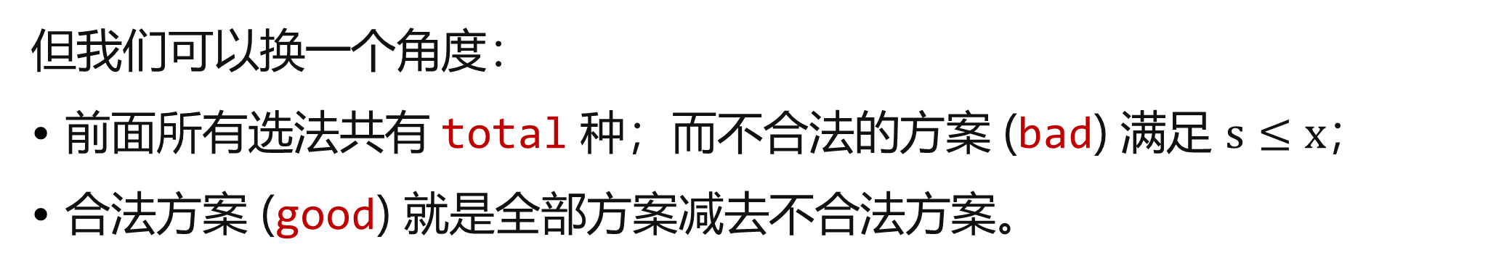
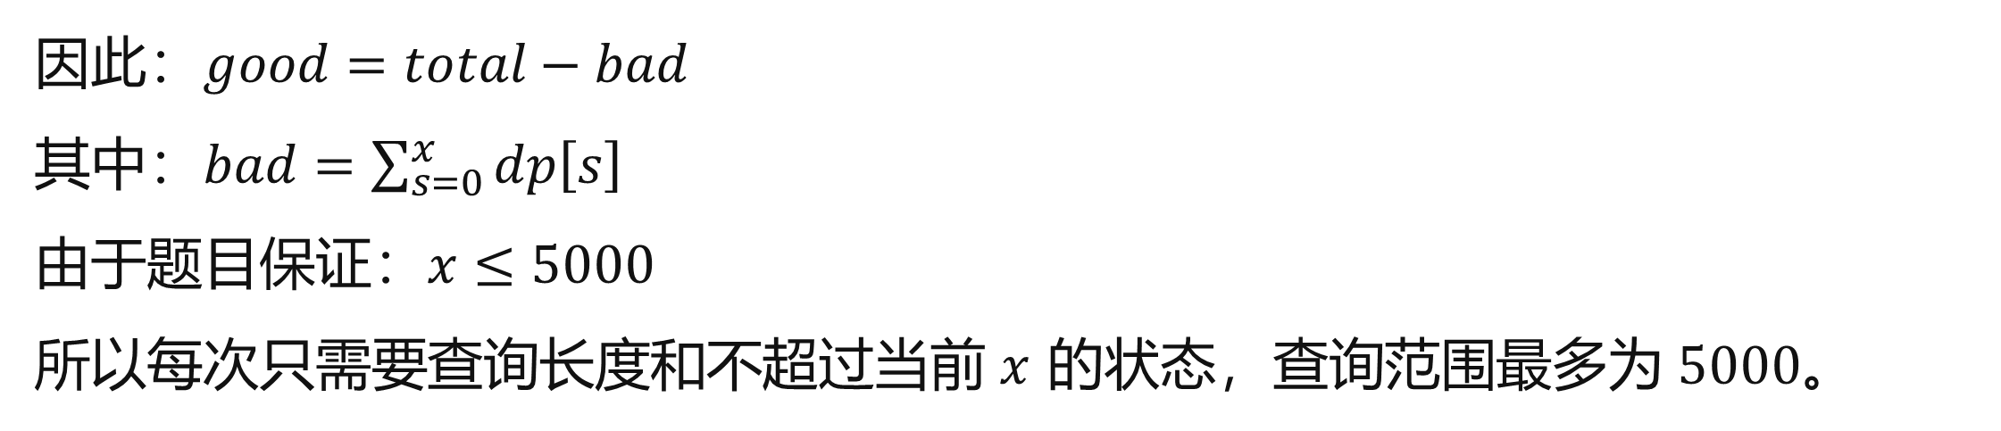
只需要统计不合法的方案
记录与优化
但我们可以换一个角度：
前面所有选法共有 total 种；而不合法的方案 (bad) 满足 $s≤x$；
合法方案 (good) 就是全部方案减去不合法方案。
因此：$good=total−bad$
其中：$bad=\sum_{s=0}^{x}{dp\left[s\right]}$
由于题目保证：$x≤5000$
所以每次只需要查询长度和不超过当前 $x$ 的状态，查询范围最多为 $5000$。
Notes:
如果把所有长度和都记录下来，最大总和是五千乘五千，也就是两千五百万。每加入一根都扫描这么大的范围，最坏量级约为一千二百五十亿次，仍然太慢。当前需要的条件是 s 大于 x，这一侧可能延伸到很大；反面的 s 不超过 x，却最多只查到五千。停顿让学生尝试提出总数减去反面的方法，再进入下一页。

Slide 19
全部选法减去不合法选法
记录与优化
固定当前木棍 x，设置前面的所有选法共有 total 种。
不合法：s ≤ x
合法：s > x
共有 bad 种，包含空集
共有 good 种
good = total − bad
两类互不重叠，合起来恰好是全部选法。这就是补集计数。
Notes:
固定当前木棍后，把前面的全部子集数记作 total。按长度和分成两类：不超过 x 的 bad，以及大于 x 的 good；任何子集恰落在一类，不会同时属于两类。因此合法数等于全部数减去不合法数，这种做法叫补集计数。空集的和是零，它在不合法的一侧，不能漏减；图中的分区表达互斥且覆盖全部，不代表两类恰好一样多。

Slide 20
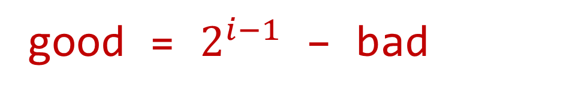
当前木棍的贡献公式
记录与优化
长度和分别为 0、1、…、x 的选法都不合法。
bad = dp[0] + dp[1] + … + dp[x]
而全部选法为：前 i−1 根各有选或不选两种选择：
good = $2^{i−1}$ − bad
把每个位置的 good 加到 ans 中，就得到总答案。
注意 bad 必须包含 dp[x]：因为长度和等于最长边也不合法。
Notes:
dp 分别记录和恰好为零、一、直到 x 的方案数，所以把这些项相加就是 bad。当前前缀有 i 减一根，每根选或不选，共有二的 i 减一次方种选择；减去 bad 就是这一轮的合法贡献。将各位置的贡献累加到 ans，依据唯一归类得到最终答案。询问为什么必须包括 dp 的第 x 项，预期回答是等号仍然不能围成多边形。

Slide 21
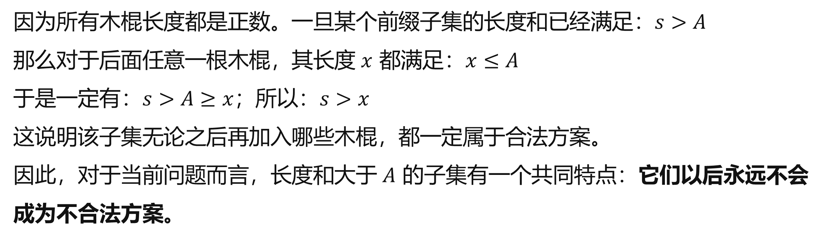
dp 数组只需要记录到全局最大长度 A
记录与优化
如果令 A 为输入中最长木棍的长度，那么仅需维护区间 dp[0..A]。
因为所有木棍长度都是正数。一旦某个前缀子集的长度和已经满足：$s>A$
那么对于后面任意一根木棍，其长度 $x$ 都满足：$x≤A$
于是一定有：$s>A≥x$；所以：$s>x$
这说明该子集无论之后再加入哪些木棍，都一定属于合法方案。
因此，对于当前问题而言，长度和大于 $A$ 的子集有一个共同特点：它们以后永远不会成为不合法方案。
Notes:
用全局最大长度 A 作为数组上限，因为以后任何一次查询的 x 都不会超过 A。所有长度都是正数，一旦某个和超过 A，再加木棍只会继续增加，不会回来影响小状态，因此可以不存它。务必从一开始就保留零到 A：例如一、一、二，处理两个一时必须产生和为二的状态，后面查询二才不会把等号情况错算合法。若允许负数，这个截断依据就不成立。

Slide 22
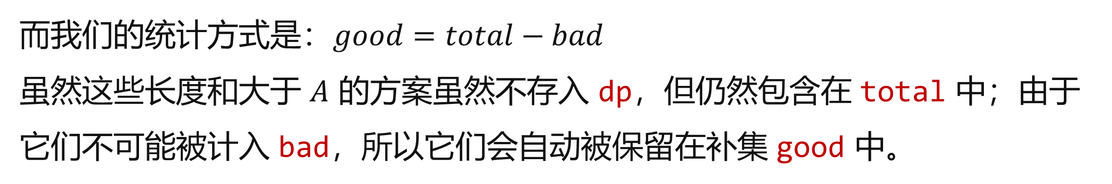
为什么可以舍弃大于 A 的长度和
记录与优化
而我们的统计方式是：$good=total−bad$
虽然这些长度和大于 $A$ 的方案虽然不存入 dp，但仍然包含在 total 中；由于它们不可能被计入 bad，所以它们会自动被保留在补集 good 中。

Slide 23
初始化
背包的工作过程
还没有木棍时，可以“什么都不选”。而空集本身是一种方案，它的长度和为 0。所以dp[0] = 1, 其他 dp[s] = 0
而total 记录所有选法，一根木棍也没有的时候，方案数目为 1，即空集。
total = 1
ans 计合法的多边形个数，目前还没有，所以为 0。 ans = 0
Notes:
初始化时还没有木棍，但仍可以什么都不选，所以空集是一种方案，长度和为零。由此零号状态为一，其他状态为零；total 也为一，因为它计全部子集，而 ans 为零，因为还没有合法多边形。让学生区分没有物品与没有选法，避免把整个数组都初始化为零而导致后面始终无法产生新方案。

Slide 24
新方案分为“选”与“不选”
背包的工作过程
加入长度为 x 的木棍后，想要计算凑出长度和 s 的方案数。
不选当前木棍
选择当前木棍
沿用原来凑出 s 的结果。
要求要凑出 s−x。
方案数：dp[s]
方案数：dp[s−x]
dp[s] = dp[s] + dp[s−x]
Notes:
加入长度为 x 的新木棍后，想凑出 s，可以按是否选择这根来分类。不选时，旧集合本来就要凑出 s；选择时，旧集合应凑出 s 减 x，而且只有 s 不小于 x 才有意义。两类身份不同，互不重叠，各种新集合也都能唯一还原到对应旧集合，因此数量相加。old 指加入之前的记录，new 指加入之后；这就是计数型零一背包的转移，每件只能选零次或一次。

Slide 25
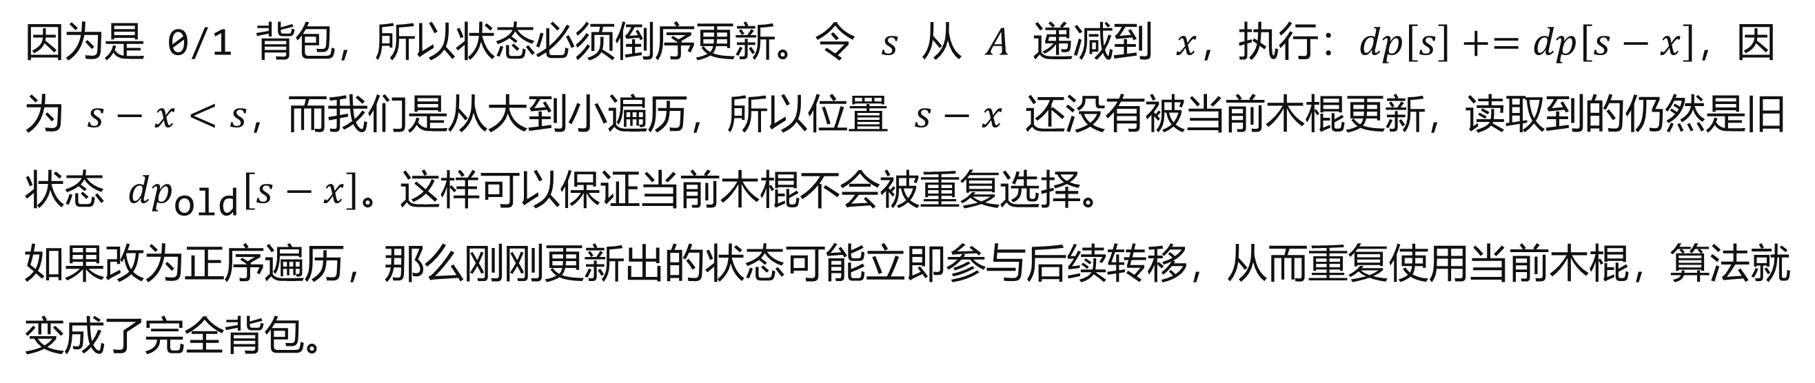
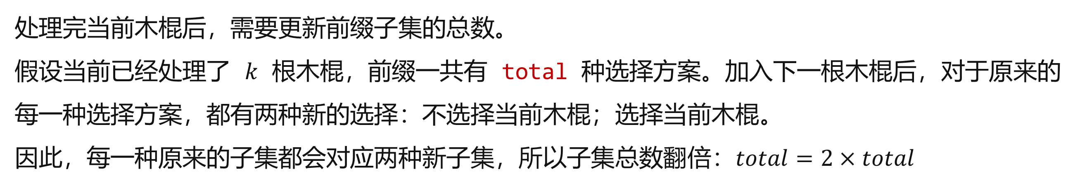
细节
背包的工作过程
因为是 0/1 背包，所以状态必须倒序更新。令 $s$ 从 $A$ 递减到 $x$，执行：$dp\left[s\right]+=dp\left[s−x\right]$，因为 $s−x<s$，而我们是从大到小遍历，所以位置 $s−x$ 还没有被当前木棍更新，读取到的仍然是旧状态 $dp_{\text{old}}\left[s−x\right]$。这样可以保证当前木棍不会被重复选择。
如果改为正序遍历，那么刚刚更新出的状态可能立即参与后续转移，从而重复使用当前木棍，算法就变成了完全背包。
处理完当前木棍后，需要更新前缀子集的总数。
假设当前已经处理了 $k$ 根木棍，前缀一共有 total 种选择方案。加入下一根木棍后，对于原来的每一种选择方案，都有两种新的选择：不选择当前木棍；选择当前木棍。
因此，每一种原来的子集都会对应两种新子集，所以子集总数翻倍：$total=2×total$
Notes:
让 s 从全局 A 递减到 x。因为 x 为正，来源 s 减 x 始终比当前 s 小，还没有在本轮更新，所以读取的是旧值。仍用一根二观察：先算和四时读取旧的和二为零，之后才算和二，得到一。最终零到四是一、零、一、零、零，只产生一个二的选择。倒序不是要背的口诀，而是为了维护旧状态的读取顺序。

Slide 26
一轮循环的完整顺序
背包的工作过程
计算当前贡献
1
bad = dp[0] + … + dp[x]，ans 加上 total − bad。
把当前木棍加入背包
2
s 从 A 递减到 x，执行 dp[s] += dp[s−x]。
全部选法翻倍
3
total 乘 2，准备处理下一根。所有计数按要求取模。
Notes:
将刚才分开的操作连成一轮：先求零到 x 的状态和，算出当前贡献并加到答案；再从 A 倒序更新到 x，把当前棍加入；最后让全部子集数翻倍。每一步的计数都按题目模数取模。请学生用一句话说明下一轮开始时变量描述什么，预期回答是 dp 和 total 都描述已经处理完的同一段前缀，而 ans 已累加这些位置的合法贡献。

Slide 27
代码片段 1：读入、排序、初始化
代码与执行
int MOD = 998244353;
int main() {
ios::sync_with_stdio(false);
cin.tie(nullptr);
int n;
cin >> n;
vector<int> a(n);
for (int &x : a) cin >> x;
sort(a.begin(), a.end());
int A = a.back();
vector<int> dp(A + 1, 0);
dp[0] = 1;
int ans = 0, total = 1;
先排序，才能固定最大边。
A + 1 个位置，
对应下标 0 到 A。
dp[0] = 1，空集本身是一种选法。
Notes:
完整程序分四段依次拼接，另附 polygon.cpp。第一段读入根数及长度，升序排序后用最后一项取得全局 A，再创建 A 加一项的数组，从下标零一直到 A。零号状态设为一，其余默认零，答案设零，全部子集数设一。可以先让学生找到与初始化规则对应的代码，再解释快速输入输出语句是常见设置，并不是算法核心；此页打开 main，还没有结束函数。

Slide 28
代码片段 2：计算当前贡献
代码与执行
for (int x : a) {
// 查询时只包含前面的木棍
x 是当前木棍长度。
int bad = 0;
for (int s = 0; s <= x; ++s) {
s ≤ x，注意包含等号。
bad = (bad + dp[s]) % MOD;
}
int good = (total - bad + MOD) % MOD;
减法先加 MOD，
避免出现负余数。
ans = (ans + good) % MOD;
Notes:
第二段仍在 main 中，范围循环按排序后顺序取当前长度 x。每轮先把 bad 清零，再遍历零到 x，注意循环条件含等号，并在累加时取模。随后用 total 减 bad 得到贡献，加一个模数再取模，避免两个余数相减产生负值，最后加入 ans。此时还没有更新 dp，外层循环也还没有结束，下一页继续它的循环体。

Slide 29
代码片段 3：倒序更新背包
代码与执行
// 倒序保证当前木棍只用一次
for (int s = A; s >= x; --s) {
dp[s] = (dp[s] + dp[s - x]) % MOD;
}
// 全部选法翻倍
total = total * 2 % MOD;
}
Notes:
第三段从全局 A 向下遍历到 x，给当前状态加上来源状态，来源下标 s 减 x 不会为负。倒序使每根最多被用一次；中文注释说明的是这个原因，而不是只复述循环写法。接着 total 乘二并取模，即使很多大和没有保存，总子集数也仍然翻倍。末尾花括号结束逐根处理的循环，main 会在下一段结束。

Slide 30
代码片段 4：输出与取模细节
代码与执行
cout << ans;
return 0;
}
每次加法后取模，不会改变最终要求的余数。
而total 和 bad 是余数，total−bad 可能为负，需先加 MOD。
Notes:
第四段输出累计答案并换行，随后正常返回并结束 main。加法过程中不断取模与最后取模的结果一致；减法因为保存的是余数，可能为负，需要先加模数。本实现的两个计数相加和乘二最多为十九亿九千六百四十八万八千七百零四，小于有符号三十二位整数上限；减法补模的表达式也在范围内。因此这里可以使用 int，但任意两个计数相乘通常要先转为 long long，不能把本例的安全结论泛化。

Slide 31
手动举例执行
代码与执行
例：1，2，3，4；
初始 dp[0..4] = [1, 0, 0, 0, 0]；total = 1。
当前 x = 1：bad = dp[0] + dp[1] = 1。
good = 1 − 1 = 0；只有当前一根，不能围成多边形。
再把这根 1 加入背包：dp[1] 增加 dp[0]。
更新后 [1, 1, 0, 0, 0]；total = 2；ans = 0。
Notes:
现在手算教学例一、二、三、四，A 从一开始就是四。初始数组为一、零、零、零、零，总数为一。处理第一根一时，查询零号和一号之和得到 bad 为一，贡献为零；再倒序更新，只有一号状态增加一，得到一、一、零、零、零。总数翻倍到二，答案仍然为零，和只有一根不能成形的直观判断一致。

Slide 32
手动执行：接着处理 2 和 3
代码与执行
当前 x = 2，查询前 total = 2。
bad = 1 + 1 + 0 = 2，所以 good = 0。
更新后 dp = [1, 1, 1, 1, 0]；total = 4。
当前 x = 3，查询前 total = 4。
bad = 1 + 1 + 1 + 1 = 4，所以 good = 0。
更新后 dp = [1, 1, 1, 2, 1]；total = 8。
此时 dp[3] = 2，分别对应 {3} 和 {1, 2}。
Notes:
处理二之前总数为二，查询零到二得到 bad 为二，所以没有贡献；更新后数组是一、一、一、一、零，总数变四。处理三时零到三相加为四，贡献仍为零，因为一加二等于三；再加入三得到一、一、一、二、一，总数变八。特别询问三号状态为什么变成二，预期答出单独选三和选择一、二两种，而不是误认为同一根被选了两次。

Slide 33
处理 4：产生合法贡献
代码与执行
当前 x = 4，dp = [1, 1, 1, 2, 1]，total = 8。
bad = 1 + 1 + 1 + 2 + 1 = 6；good = 8 − 6 = 2。
是哪两种前缀选法？
{2, 3} 的和为 5 > 4，加入当前棍得到 {2, 3, 4}。
{1, 2, 3} 的和为 6 > 4，得到 {1, 2, 3, 4}。
例 1，2，3，4 的最终答案：2。
Notes:
当前是四，前面的八种子集中，状态数组保存的一、一、一、二、一相加为六，所以贡献是二。先让学生找出没有落在小状态中的集合，再揭示二、三的和为五，一、二、三的和为六，都严格大于四。它们分别加上当前四，形成二、三、四以及一、二、三、四。前面三轮没有贡献，所以这个四根教学例的总答案为二。

Slide 34
为什么这个算法一定正确
验证与迁移
第一，分类不重不漏。
每个非空集合有唯一的最大被选位置，归到且只归到这一轮。
第二，查询前的 dp 正确描述前缀。
初始只有空集；选与不选的转移穷尽新方案且没有重复。
倒序保证每根只用一次；正长度保证截断不会影响小状态。
第三，每轮贡献恰好等于这一类的合法方案数。
从全部前缀子集中减去 s ≤ x，剩下的恰是 s > x。
Notes:
正确性分三层连接，而不是只依赖样例通过。首先，每个非空集合的最大被选位置唯一，分类不重不漏。其次，初始化准确，选与不选的转移互斥且完整，倒序保持读取旧值，正长度保证截断后小状态仍正确，因此每次查询前的前缀计数正确。最后，从全部前缀子集中减去不超过当前长度的部分，恰好留下合法集合，累加各类即为答案；前面也证明这时根数条件自动满足。

Slide 35
复杂度：每轮一共遍历多少状态
验证与迁移
查询：s 从 0 到 x，共 x + 1 次。
更新：s 从 A 到 x，共 A − x + 1 次。
合计 (x + 1) + (A − x + 1) = A + 2 次。
排序加背包的时间复杂度：O(n log n + nA)。
n = A = 5000 时，两段循环合计 25010000 次。
数组 a 保存 n 根，数组 dp 保存 A + 1 个状态。
本代码的空间复杂度为 O(n + A)。
Notes:
让学生先数两个循环各自的次数，包含端点所以查询是 x 加一，更新是 A 减 x 加一，合起来是 A 加二。遍历 n 根的成本为 nA，再加排序得到 n log n 加 nA。最大 n 和 A 都为五千时，两段循环共执行两千五百零一万次，这比维护全部总和小得多。代码同时保存 n 项输入和 A 加一项状态，因此总空间为 n 加 A 的量级。

Slide 36
易错点
验证与迁移
① bad 必须包含 dp[x]。
等号不能围成多边形；例如 1 + 2 = 3。
② dp[0] 和 total 都从 1 开始。
没有木棍时仍有一种空集选法，它也是转移的起点。
③ 先查询非法解，再更新 dp，最后翻倍 total。
因为查询只能使用前面的木棍；更新后会包含当前木棍。
④ 背包始终从全局 A 倒序更新到 x。
不能正序复用当前棍，也不能漏掉后面查询要用的状态。
Notes:
依次让学生解释四个实现位置的理由，再点击对应提醒。坏方案含等号，因为一、二、三不能围成多边形；零号状态和总数初值为一，因为空集是唯一初始选法；贡献要在更新前查询，保证描述同一前缀；更新要从全局上限倒序到当前长度，既保留后续要查询的状态，又避免重复使用本轮木棍。鼓励用前面的具体反例说明，而不是只背四句话。

Slide 37
总结：
课堂回顾
排序分类：每个集合归到唯一的最大被选位置。
转化条件：其余木棍长度和 s 必须大于当前长度 x。
补集计数：good = total − (dp[0] + … + dp[x])。
状态压缩：正长度使我们只需保留 0 到全局 A。
执行顺序：先查询，再倒序更新，最后 total 翻倍。
Notes:
请学生按五个环节复述：排序后唯一归类，转化为前缀和大于当前长度，用全部减小状态，依靠正长度截断到全局上限，再按查询、倒序更新、总数翻倍执行。随后独立完成二、二、二、三，先停顿，不要立即显示答案。最后点击核对：前三轮贡献零、零、一，最后一轮前缀中选择至少两根二，共四种，所以总数五；也可验证四个三根集合全部合法，再加四根全选。能说明每一项的来源后，再要求学生脱离课件独立实现完整程序。

